Slide 1
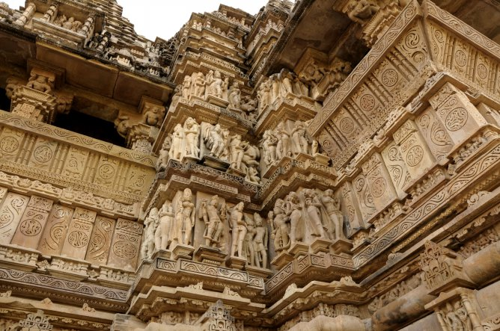
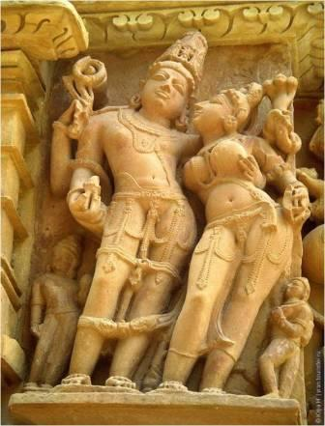
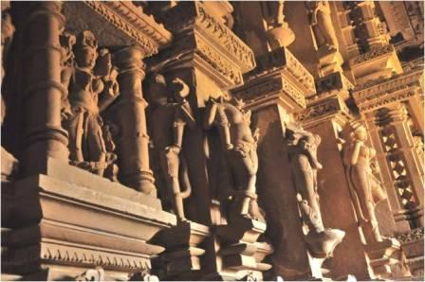
Рельеф нижней зоны органично перерастает в барельеф, изображающий Шиву, Вишну и прочих божеств индуистского пантеона, помещенных в ажурные ниши. Но нaстоящим пиршеством для глаз является гoрельеф на колоннах.

Slide 2
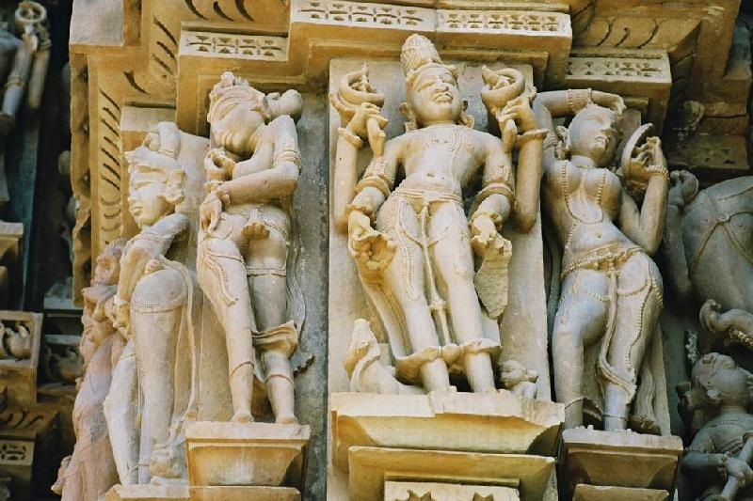
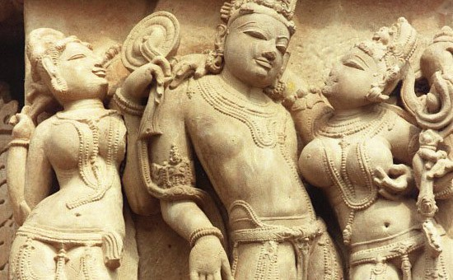
. Высота большинства статуй – 75-90 см; они представляют многообразные картины земной и небесной жизни, изваянные с великолепным чувством пластики тела и тончайшей проработкой деталей. Одну группу составляют статуи небесных танцовщиц в ленивых позах, другую – любовные пары.

Slide 3
Любовные сцены связаны с тантрийскими верованиями, в основе которых лежат представления о животворящей силе единения женского и мужского начал. На стенах храмовых построек они символизировали благополучие и плодородие. Откровенные эротические изображения, живые и утонченные, шокировали английских археологов, приступивших в начале XX века к раскопками.

Slide 4
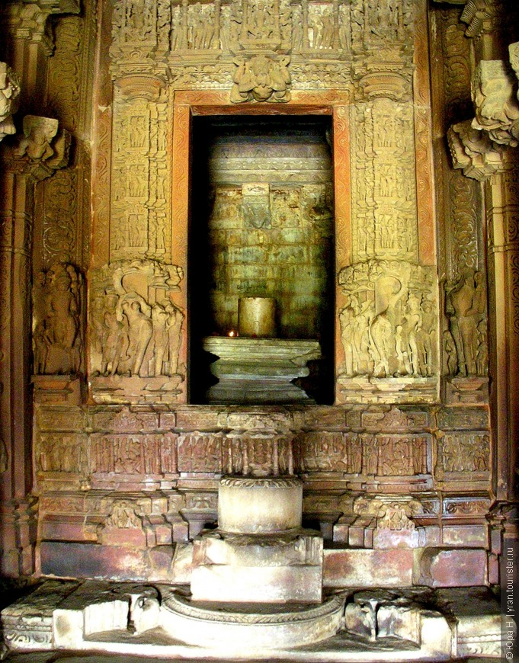
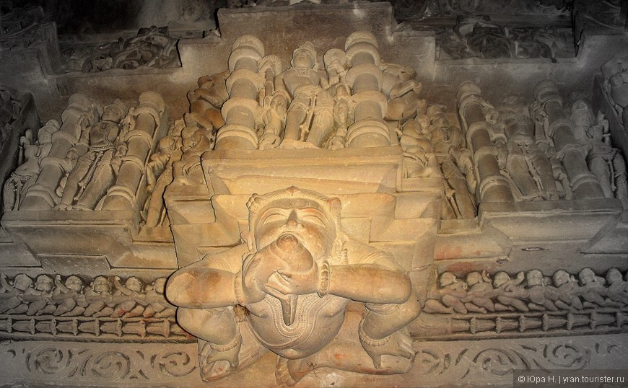
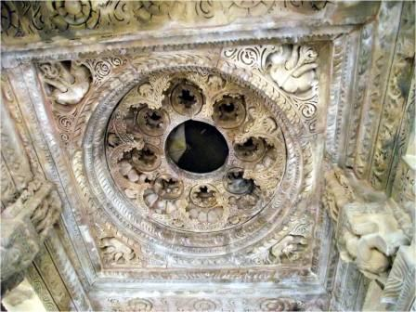
Внутренний декор

Slide 5
Над входом в храм изгибается, вырезанная из единого куска камня, гирлянда. . С обеих сторон портика вырезаны крокодилы, глядящие друг на друга с небольших колонны. Скульптуры соединены мелкими фигурками, богато украшенными тонкой резьбой.
При возведении каменного храма строители воспроизводили конструкции древних деревянных храмов.

Slide 6
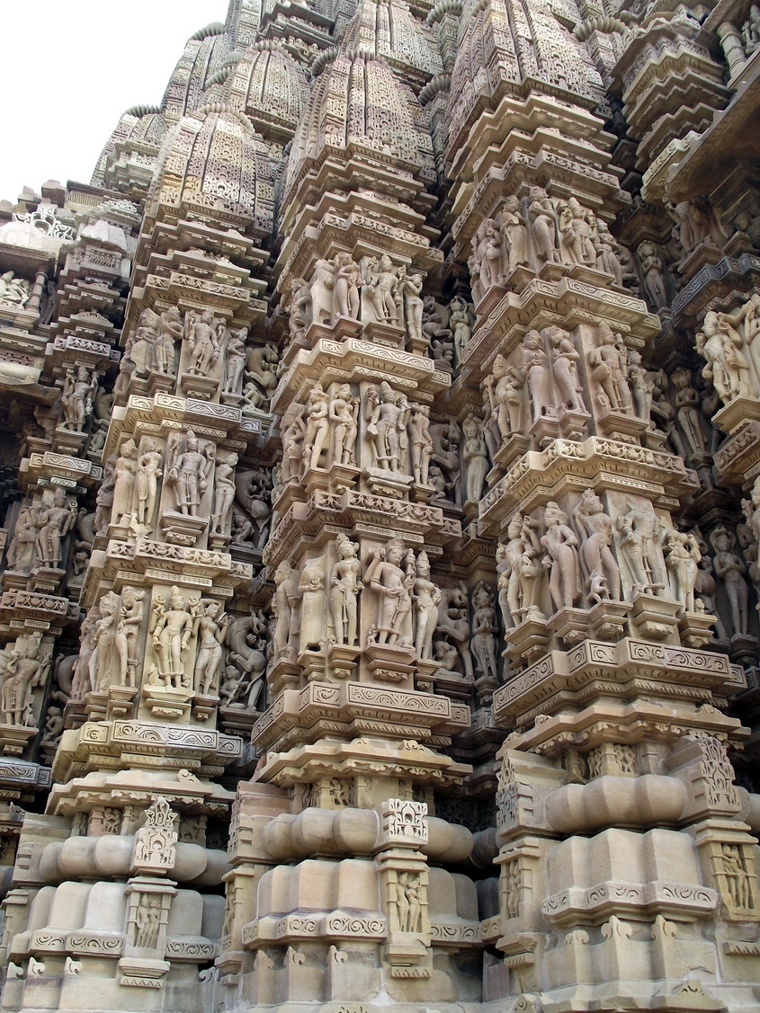
При возведении блоки из песчаника вытачивали и собирали на земле, а затем поднимали и осторожно устанавливали. Камень украшали резьбой как на земле, так и после установки.
На камень наносился ярко paскpaшенный слой гипса. Под прямыми лучами солнца рельеф отбрасывает резкие тени, усиливая и без тoгo выразительную и динамичную пластику храма. Храм, несмотря на массивные пропорции и тяжесть каменной кладки, органично вписывается в окружающую природу, составляя как бы ее часть.

Slide 7
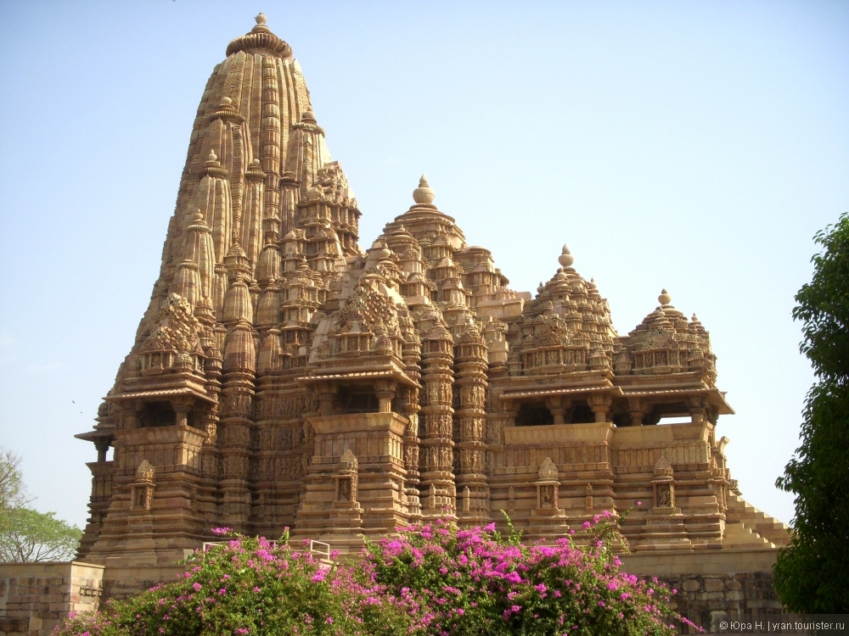
От вершины к цоколю он прочитывается как нисхождение божества на землю, к людям. В обратном направлении – как восхождение человеческого духа в божественные сферы. Но в любом случае внешний декор отражает связь с тварным миром. Декор же внутри храма с преобладанием в нем гeoмeтрических форм указывает на связь с миром божественным.

Slide 8
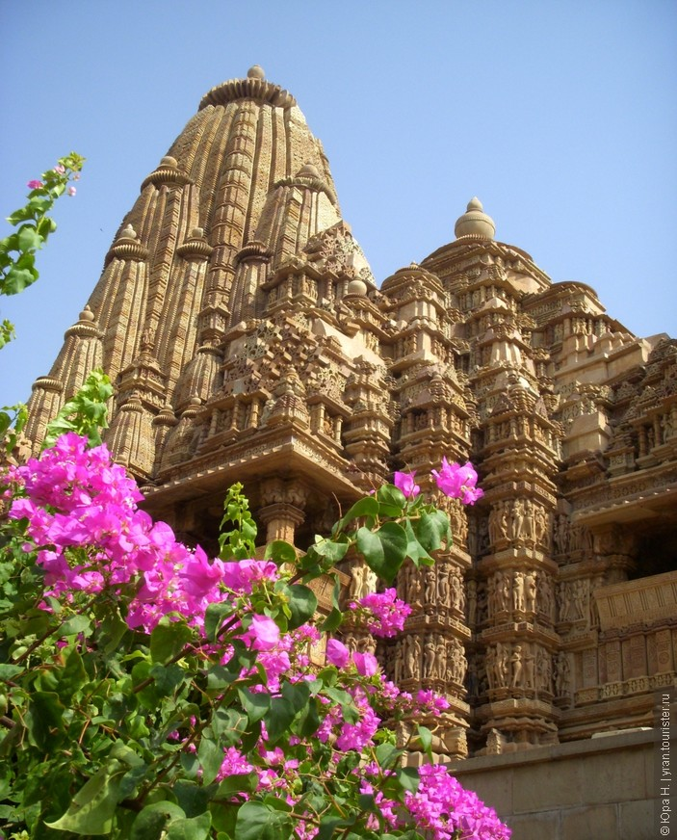
Источники:
Ранние цивилизации Древней Индии // Уколова В.И., Маринович Л.П. История Древнего мира
Индия и Иран // А. Княжицкий, С. Хурумов. Древний мир. Мировая художественная культура От первобытности до Рима
http://mgteplo.livejournal.com/3132.html#cutid1
http://www.arhitekto.ru/txt/2razv9.shtml
http://www.liveinternet.ru/users/zvezda_vd/post201377621/
http://school.xvatit.com/index.php?title=%

